Slide 1
Муниципальный практико-ориентированный семинар «Структура, принцип построения, содержание специальной индивидуальной программы развития (СИПР) вариант 2». 29.03.2022 г

Slide 2
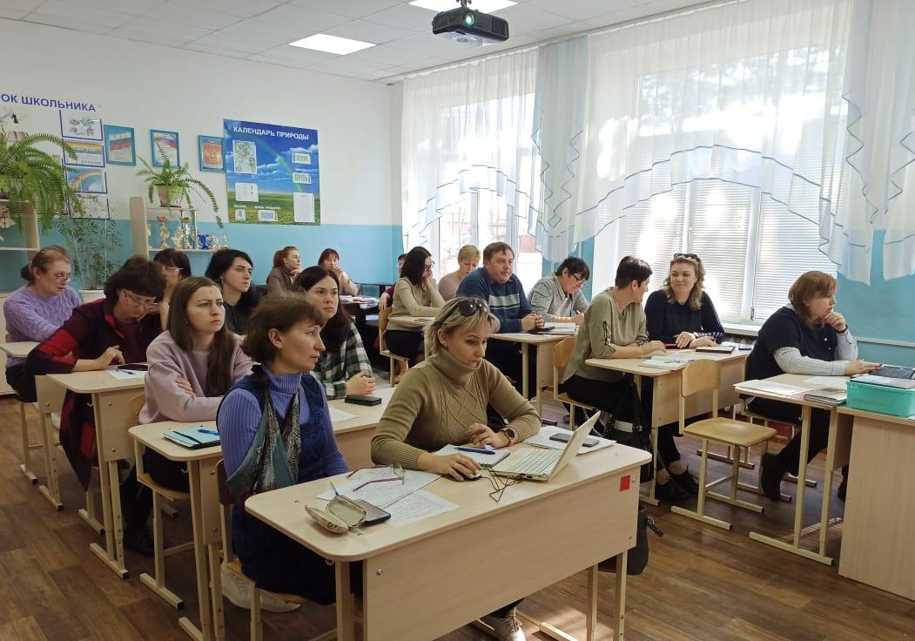
Муниципальный практико-ориентированный семинар
«Структура, принцип построения, содержание специальной индивидуальной программы развития (СИПР) вариант 2».
В заседании приняли участие учителя, педагоги-психологи, учителя-логопеды общеобразовательных учреждений и учителя надомного обучения школы-интерната, которые реализуются адаптированные основные общеобразовательные программы для обучающихся с выраженными интеллектуальными нарушениями и тяжелыми множественными нарушениями развития

Slide 3
Что такое специальная индивидуальная программа развития (СИПР)
СИПР – это программа, разработанная для одного конкретного обучающегося и направленная на решение его проблем.

Slide 4
Что такое специальная индивидуальная программа развития (СИПР)
Цель СИПРа
Задачи СИПРа
Основная цель СИПР - построение образовательного процесса для ребёнка с ОВЗ в соответствии с его реальными возможностями, исходя из особенностей его развития и образовательных потребностей.
Формирование общей культуры, обеспечивающей разностороннее развитие личности ребенка с ОВЗ:
  Нравственное
  Эстетическое
  Социально-личностное
  Интеллектуальное
  Физическое
  Овладение учебной деятельностью

Slide 5
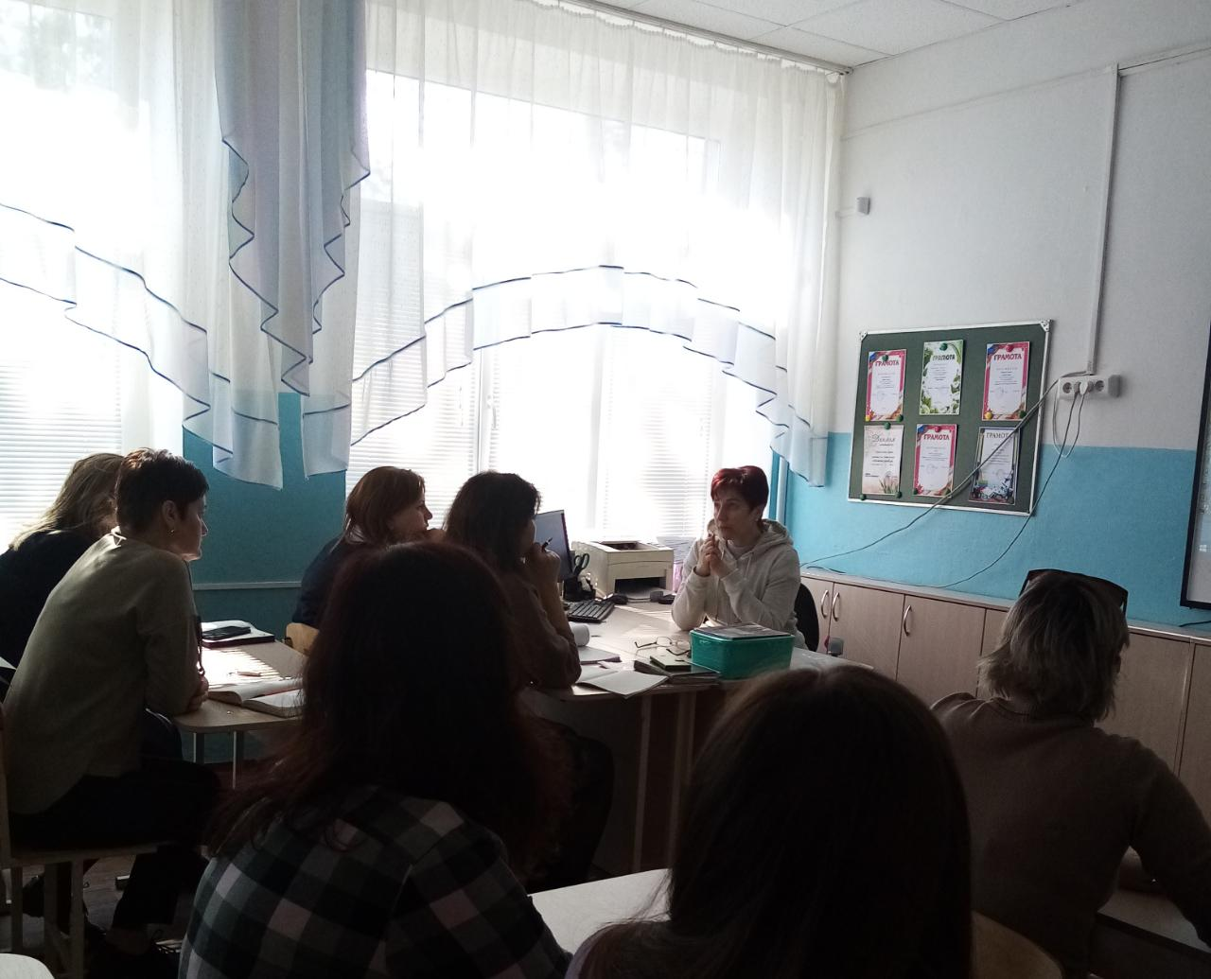
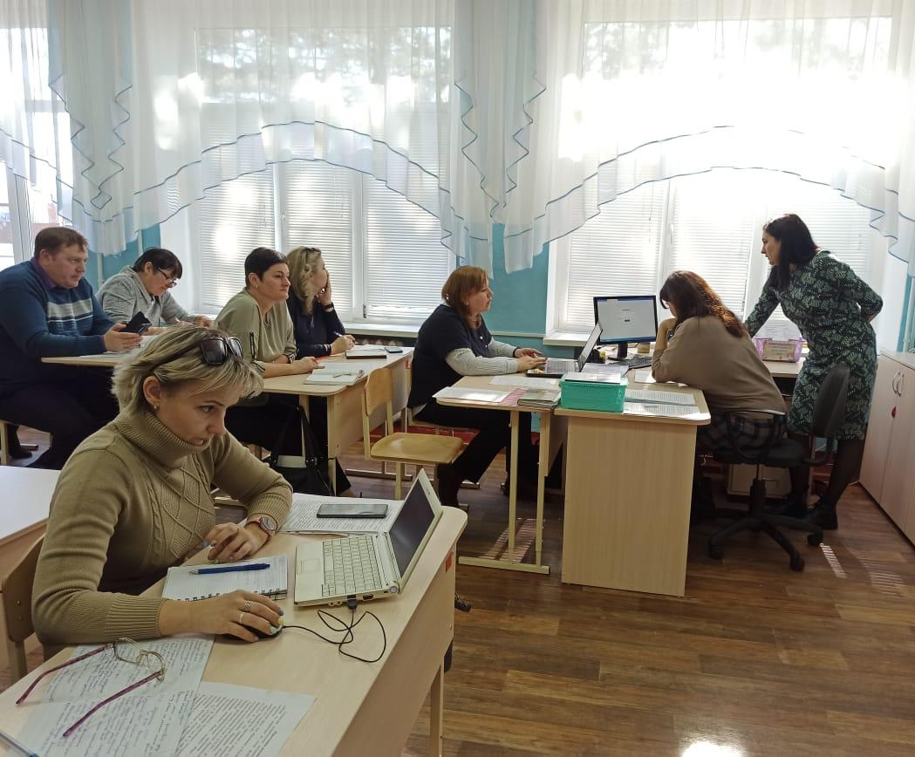
Муниципальный практико-ориентированный семинар
«Структура, принцип построения, содержание специальной индивидуальной программы развития (СИПР) вариант 2».
Воробьёва Т.А., заместитель директора по УВР, проконсультировала коллег «Работа с конструктором специальной индивидуальной
программы развития (СИПР)»
Кантиева Н.В., педагог-психолог, провела практическое занятие «Работа с конструктором специальной индивидуальной
программы развития (СИПР)»

Slide 6
Для каких обучающихся разрабатывается СИПР
Для обучающихся по АООП вариант 2
Дети с ОВЗ, получающие образование в форме индивидуального обучения на дому
Дети с ОВЗ, получающие образование в форме дистанционного обучения
Дети с ОВЗ, обучающиеся в форме очного обучения в рамках реализации инклюзивной практики

Slide 7
Структура СИПР
1. Структура СИПР.
2. Индивидуальные сведения о ребёнке.
3. Психолого-педагогическая характеристика.
4. Индивидуальный учебный план.

Slide 8
Структура СИПР
5. Содержание образования.
5.1. Базовые учебные действия.
5.2. Содержание учебных предметов и коррекционных занятий.
5.3. Нравственное воспитание.
5.4. Воспитание экологической культуры, здорового и безопасного образа жизни.
5.5. Внеурочная деятельность.
Notes:
.

Slide 9
Структура СИПР
6. Специалисты, участвующие в реализации СИПР.
7. Программа сотрудничества с семьей.
8. Перечень необходимых технических средств и дидактических материалов.
9. Средства мониторинга и оценки динамики обучения.

Slide 10
Специальная индивидуальная программа развития
Оптимизирует коррекционный процесс
Обеспечивает действенное, эффективное взаимодействие специалистов и педагогов
Обеспечивает каждому ребенку адекватный для него темп и способы усвоения навыков, умений и знаний
Позволяет повысить результативность коррекционно-развивающей работы
Повышает мотивацию и педагогическую компетентность у родителей

Slide 11
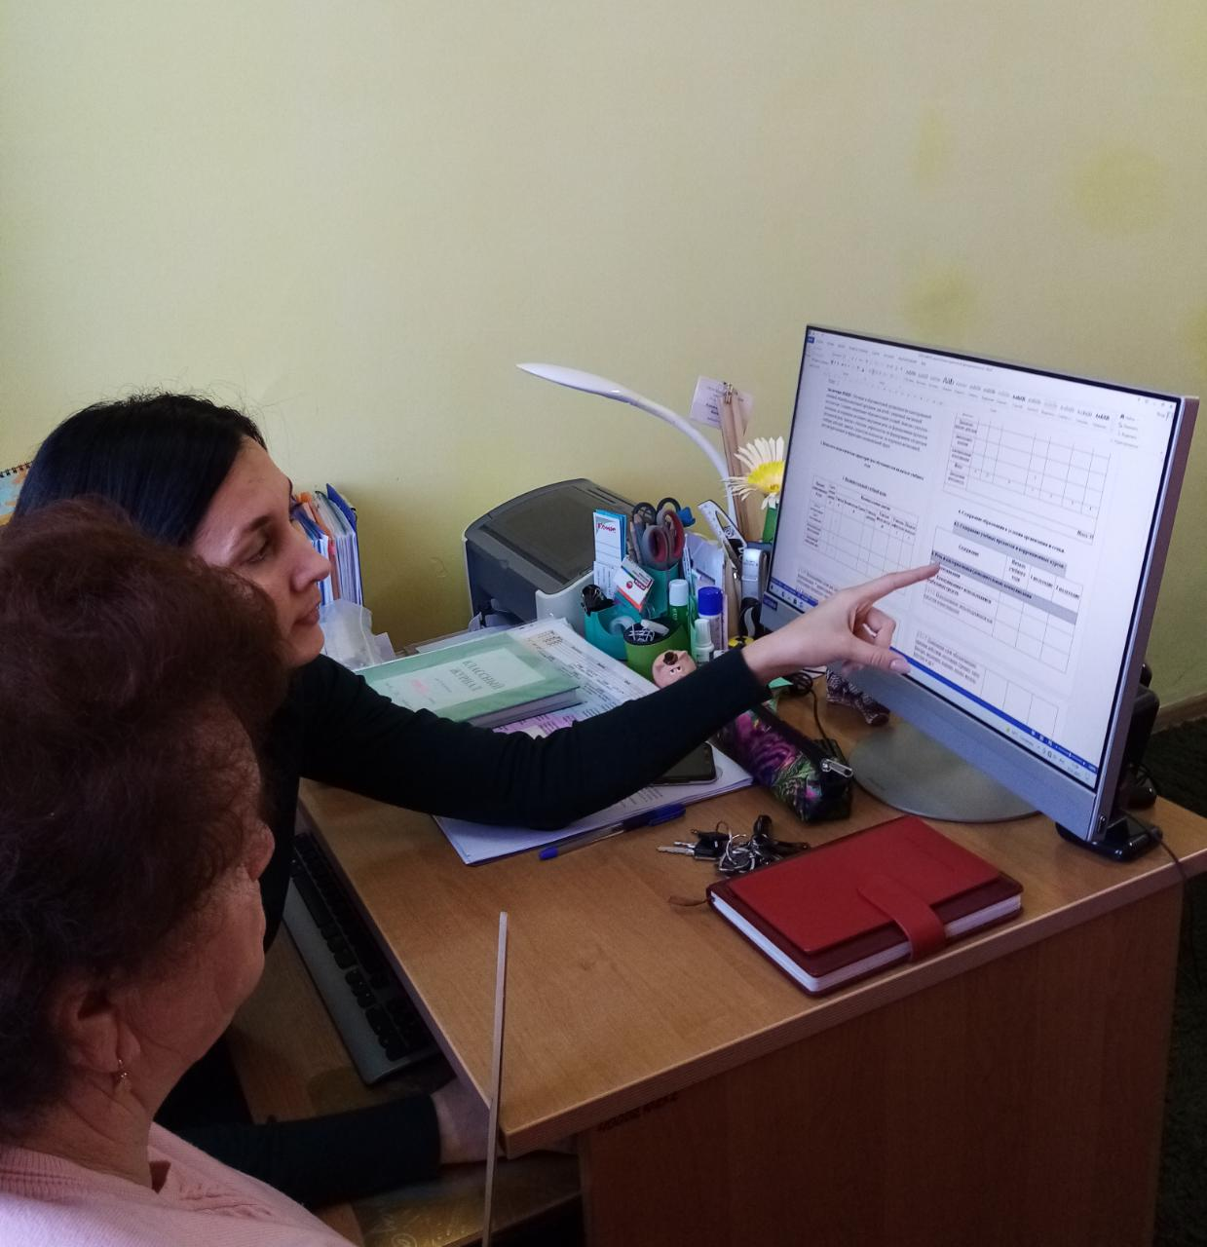
Индивидуальное консультирование педагогов по составлению специальной индивидуальной программы развития

Slide 12
Источники информации
https://www.surgutgts.ru/upload/iblock/6b7/6b744c513056f2e33396549a832686f5.png
https://wallscloud.net/uploads/cache/1795989380/Monsa_gradient-1024x576-MM-90.jpg
https://img-fotki.yandex.ru/get/9495/39663434.57b/0_9863c_7ae92d54_M.png
https://img-fotki.yandex.ru/get/9115/16969765.22a/0_8f5db_757680dc_orig.png
http://www.playcast.ru/uploads/2015/01/30/11854010.png

